Slide 1
Способы получения металлов. Коррозия металлов.

Slide 3
Способы получения металлов
пирометаллургические - восстановление из руд при высоких температурах с помощью восстановителей ( С, СО, Н2)
Металлотермия (алюминотермия)
2.гидрометаллургические - восстановление из солей в растворах;
3.электрометаллургические - электролиз раствора или расплава.
Эти методы основаны на восстановлении металлов из их соединений

Slide 4
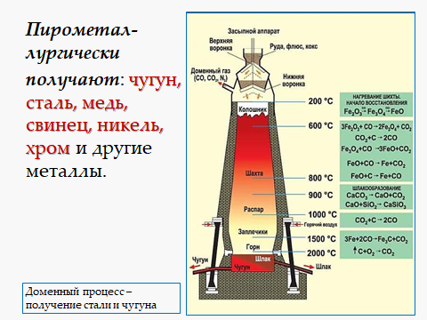

Slide 7
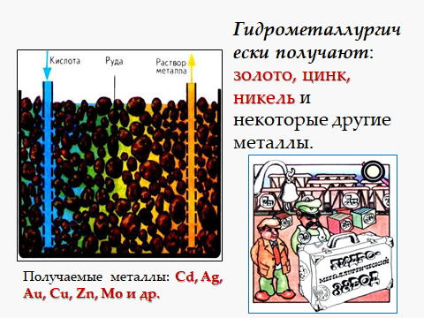

Slide 8
